Slide 1
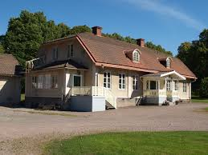
RSP Arbetsgrupper 20-21 sep 2018 Horndal och Mora
Googles etablering i Horndal, hur förändrar den bygden?
Avestas kommunalråd Lars Isacsson berättade om Googles markköp i Horndal. Kommunen kunde erbjuda ett markområde (motsvarande 182 fotbollsplaner) i anslutning till den elkapacitet som krävs. Att det går bra att ta sig till och från Arlanda och att man har förtroende för kommunen har nog också bidragit. Förhoppningen är naturligtvis att Google går vidare och tar ett investeringsbeslut om byggnation och etablering. Det kan komma att innebära att det kommer ca 1000 byggjobbare som ska ha mat och logi, vilket motsvarar 4 ggr. dagens hotellkapacitet i närområdet. Kommunen sålde marken men inte skogen, och när den nu avverkas och virket säljs har kommunen avsatt 1 miljon från intäkten till en bygdepeng till nytta för Horndalsborna. Vid två tillfällen under 2018, har föreningar i Horndal fått ansöka om pengar till aktiviteter och investeringar.
Carina Emtebrink visade Avesta kommuns nya program för landsbygdsutveckling där också servicefrågorna vävts in.
www.avesta.se/globalassets/for-alla-sidor/arbete-och-naringsliv/landsbygdsutveckling/blad-broschyrer-dokument/avesta-kommuns-landsbygdsprogram.pdf

Slide 2
Service på landsbygden ur ett ungdomsperspektiv. Med Hanne Kringstad, Falu kommun och Sofia Carlfjord Ungdomscoach Leader Nedre Dalälven.
Tillsammans med Leader nedre Dalälvens ungdomscoach, Sofia Carlfjord, kom vi överens om att till sommaren delta i deras transnationella ungdomsprojekt, Academy Adventure Leader. Tanken är att låta ungdomar lösa utmaningar med koppling till bl.a. entreprenörskap. Arbetsgruppen i Horndal tog fram olika frågeställningar som kommer att kokas ner till någon eller några utmaningar som vi i RSP vill ha hjälp med. Academy Adventure Leader är ett samarbete mellan Leader Nedre Dalälven, Leader Mälardalen och 3 Leaderområden i Litauen.
Stöd för arbetet med kommunernas serviceplaner. Tips från Sigrid Larsson, Hela Sverige ska leva och projektet Service i samverkan.
Dra nytta av nätverken som finns (Byaråd, Företagarna, landsbygdsnätverk)
Knyt kontakter med lokala företrädare som kan marknadsföra möten.
Planera mötena efter när bygderna kan.
Ta tid och möjliggör tid till andra att utforska behovet eftersom det förändras snabbt.
Bra metoder kan vara ”Cirkeln” eller ”World Cafe”. På www.friametoder.se finns fler tips.
Slå ihop serviceplanearbetet med annat planeringsarbete i kommunen, ex. ÖP, om det är möjligt.

Slide 3
Lägesrapport från projekten
Affärsrådgivning till lanthandlare
Wille berättade om det i 7 län pågående rådgivningsprojektet till lanthandlare. Man har upphandlat konsulter som kan erbjuda riktad affärsrådgivning inom olika områden och anpassad till lanthandlare. I Dalarna har 4 butiker redan kommit igång och ytterligare 6 har visat intresse. Handlaren betalar 30 % av rådgivningskostnaden, resten står projektet för.
Lokal HUB service och besöksnäring
Ansökan inskickad till Tillväxtverket från Coompanion om projekt Lokal HUB, landsbygdssamverkan kring besöksnäring och kommersiell service. Tänkt att man ska ha 3-5 pilotorter där man utifrån identifierade behov i LEA-analyserna vill bygga nätverk för samspel mellan kommersiell service och lokal besöksnäring. Bl.a. genom kunskap om vad turister efterfrågar och hur man möter den efterfrågan på den lokala nivån. Lyckas man kommer den kommersiella servicen att stärkas. Förutom kommunerna ett samarbete med Visit Dalarna och Högskolan Dalarna.
Pakethantering i Björbo
Under oktober (2018) och en tid framåt kommer projektets fokus bli att i dialog med parterna på leverantörsmarknaden hitta samarbetsformer som tillfredsställer alla berörda parter. Företaget som ansvarar för tillverkningen av den box-prototyp som avses bli använd i projektet, har framtagna ritningar och är redo för tillverkning för en testverksamhet. Utmaningen är att skapa ett boxsystem som hanterar både små och stora paket och att boxarna blir kundvänliga. En annan utmaning är att via leverantörsföretagen klara ut ansvarsfördelningen mellan Postnord och marknaden övriga paketleverantörer. Projektledningen i Björbo arbetar fortfarande med alternativa lösningar för postboxens placering – antigen i Tempo-butiken eller i ett utrymme som för kunden är tillgängligt oavsett tid på dygnet.
Pilotprojektet Kommersiell serviceutveckling för lanthandeln i Dalarna fortsätter arbeta i sin utvecklingsfas. De övriga faserna har varit etablering och senare kommer det att bli dags för summering av resultat samt spridning. När projektet inleddes analyserades lanthandelsbutikernas viktigaste ekonomiska nyckeltal. Nu när projektet passerat halvtid så har en uppföljning genomförts. Mycket glädjande kan konstateras att de butiker som nu ingått i den nya lanthandlarföreningen ökat sin omsättning med i genomsnitt 10 % under det senaste bokförda året.
Välkomna!
VÄLKOMNA!
Birgitta Laszlo, Michael Persson, Sten-Rune Lundin

Slide 4
RSP övergång till nya landstingsregionen – Amelie Sahlin, chef för samhällsbyggnad, Region Dalarna
Den 1 januari 2019 förenas Landstinget Dalarna och Region Dalarna och bildar tillsammans en ny regionorganisation. Sammanslagningen ger en tydligare koppling mellan hälsa och välfärd, regional utveckling och tillväxt. Till den nya organisationen överförs även vissa delar av Länsstyrelsen i Dalarnas verksamhet inom regional utveckling så som företagsstöd, bredband, digitalisering och kommersiell service/RSP. Därmed samlas alla frågor som riksdagen hänfört till det regionala utvecklingsansvaret (RUA) i samma organisation. Medborgarna får därmed ett starkare demokratiskt inflytande över de regionala utvecklingsfrågorna till skillnad från tidigare då Direktionen representeras av våra femton KSO samt tio landstingsråd. För att fortsättningsvis få det kommunala perspektivet i de regionala utvecklingsfrågorna kommer det att organiseras en instans där alla KSO finns med som nu går under arbetsnamnet Beredning för dalarnas utveckling (BDU). Flytten från länsstyrelsen till Regionen kommer inte att påverka arbetet med RSP utan projektet rullar på som vanligt, förutom att vissa administrativa och praktiska frågor måste lösas som för de flesta andra i den nya organisationen. När det gäller servicefrågorna efter 2020–2021 så tycker Amelie att idén med en verktygslåda som man gjort i Västerbotten kan vara ett bra stöd för det fortsatta arbetet som man inte vet något om idag.
Vill ni veta mer om regionbildningen följ länken http://www.ltdalarna.se/Global/Kultur_bildning/S%c3%a5%20h%c3%a4r%20arbetar%20vi/Kultur-%20och%20bildningsplan/Folder4_Regionaltutvecklingsansvar_20180604_slut_v2.rev.pdf

Slide 5
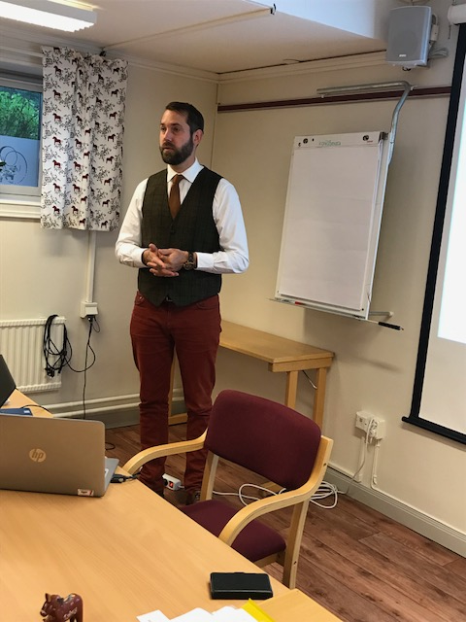
Saker på gång i Mora. Klas Darlin, Mora kommun
Klas berättade att kommunen kommer att koppla serviceplanen till den hållbarhetsstrategi som ska in i ÖP.
Vi fick också ta del av planen för den omfattande ombyggnationen i Mora stad för en bättre trafiksituation/trafikflöden och kopplingen stad-land i planeringsprocessen.
Tryggad tillgång till kontanter
På Mora-träffen gick Michael Persson igenom Riksbankskommitténs delbetänkande om ansvaret för en väl fungerande kontanthantering bör tydliggöras i lag? Förslaget innebär bl.a. att vissa banker ska vara skyldiga att tillhandahålla en rimlig tillgång till kontanttjänster i hela Sverige. Arbetsgruppen i Mora lämnade sina synpunkter på förslagen som de generellt tycker är bra men konstaterade samtidigt att det är få lanthandlare som erbjuder kassaservice/bankomatservice. Annan service är viktigare för dem, exempelvis ombudstjänster. Frågan är också vem som ska ta kostnaden för en utökad/bevarad kontanthantering som allt färre efterfrågar? Det finns en risk att vi bygger en infrastruktur för att trygga tillgången till kontanter som vi inte kan handla för…
Läs mer i bifogad presentation

Slide 6
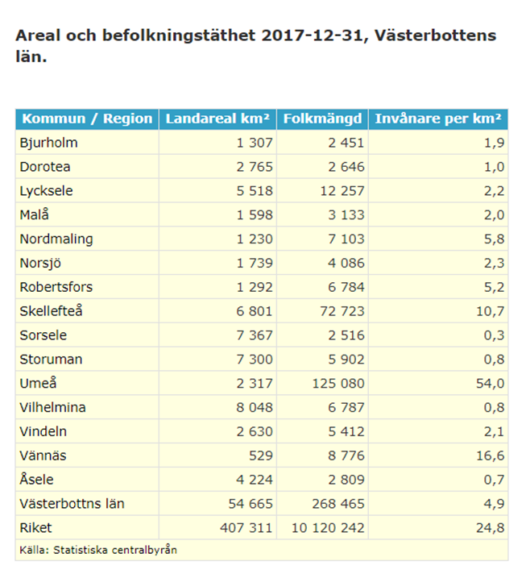
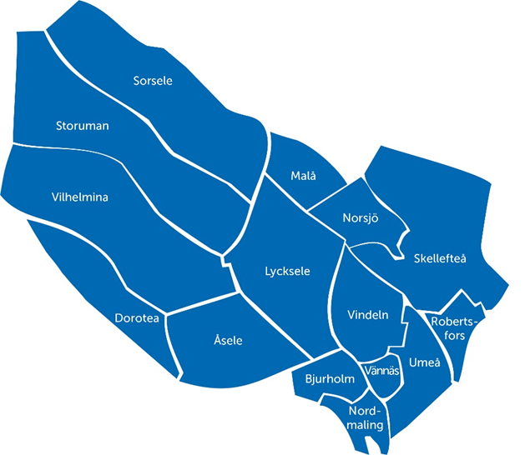
Serviceutveckling i Västerbotten
Stina Fernerud processledare för RSP Västerbotten berättade om hur de jobbat både strategiskt och praktiskt med serviceprogrammet och de utmaningar som kommer med stora geografiska avstånd och befolkningsmässigt små kommuner. Kommunerna har samma utmaningar men olika förutsättningar att ta sig an dem. 4 av 15 kommuner i Västerbotten har färre än 3000 invånare, i Dalarna har 3 av 15 kommuner färre än 7000 invånare. Som en jämförelse med Dalarna har Västerbotten 824 personer som har mer än 30-40 km till närmaste dagligvaruhandel medan det i Dalarna handlar om 151 personer. Det blir nödvändigt att tillsammans diskutera vilken service är realistiskt utifrån avstånd och befolkningsantal? Serviceplanering och serviceverkstäder med grupparbeten har varit grunden i deras samverkan som visat sig ge bra resultat. I arbetet med serviceplanerna framkom ett behov av att tydligare och i fler nivåer definiera service geografiskt och innehållsmässigt än vi generellt gjort i Dalarna. Med stöd av de erfarenheter och den kunskap man samlat på sig i projektet håller en ”verktygslåda” på att tas fram som kan användas för den som aktivt vill jobba med utveckling av service på landsbygder.
Det är bra att jobba processinriktat tycker Stina, på de sättet kan man ta med sig erfarenheter och lärande i nästa steg. Serviceplanering ger avtryck för annan planering. Näringslivskontakterna är viktiga.
Läs mer i bifogad presentation

